Slide 1



PHÒNG GIÁO DỤC VÀ ĐÀO TẠO QUẬN LONG BIÊN
TRƯỜNG MẦM NON HOA ANH ĐÀO
Lĩnh vực phát triển nhận thức
Đề tài : Dạy trẻ tách nhóm có 6 đối tượng thành hai nhóm nhỏ bằng các cách khác nhau.
Lứa tuổi: MGL (5-6 tuổi)
Thời gian : 30-35 phút
Năm học: 2021-2022

Slide 2

PHÒNG GIÁO DỤC VÀ ĐÀO TẠO QUẬN LONG BIÊN
TRƯỜNG MẦM NON HOA ANH ĐÀO
Lĩnh vực phát triển nhận thức
Đề tài: Dạy trẻ tách nhóm có 6 đối tượng thành 2 nhóm nhỏ bằng các cách khác nhau.
Lứa tuổi: MGL ( 5-6 tuổi )
Thời gian: 30 – 35 phút
Giáo viên: Vũ Thị Bích Hảo
Năm học: 2021-2022

Slide 3

Phần 1: Luyện tập thêm bớt trong phạm vi 6

Slide 4
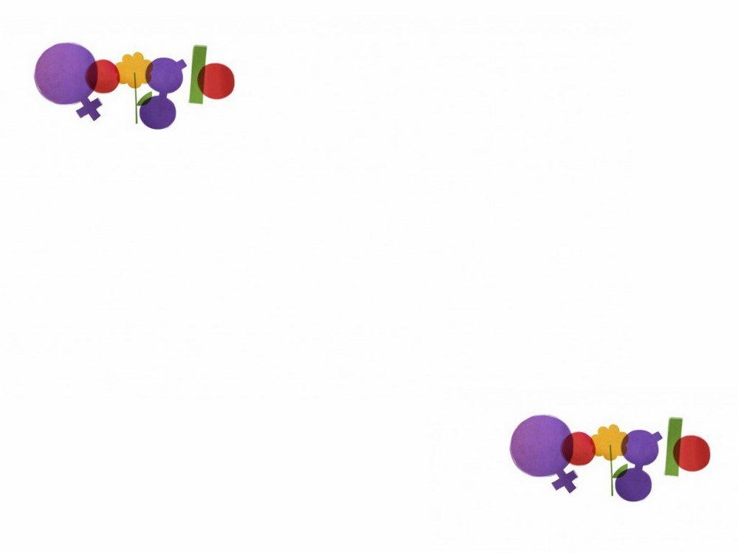
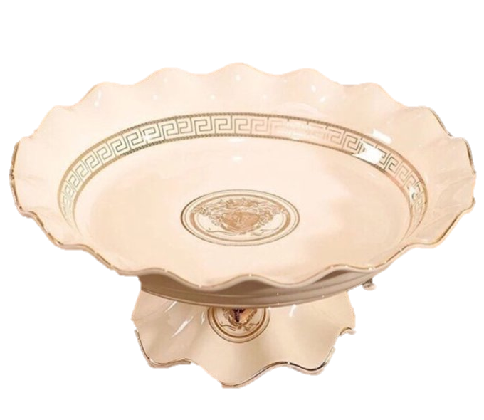

6
5

Slide 5


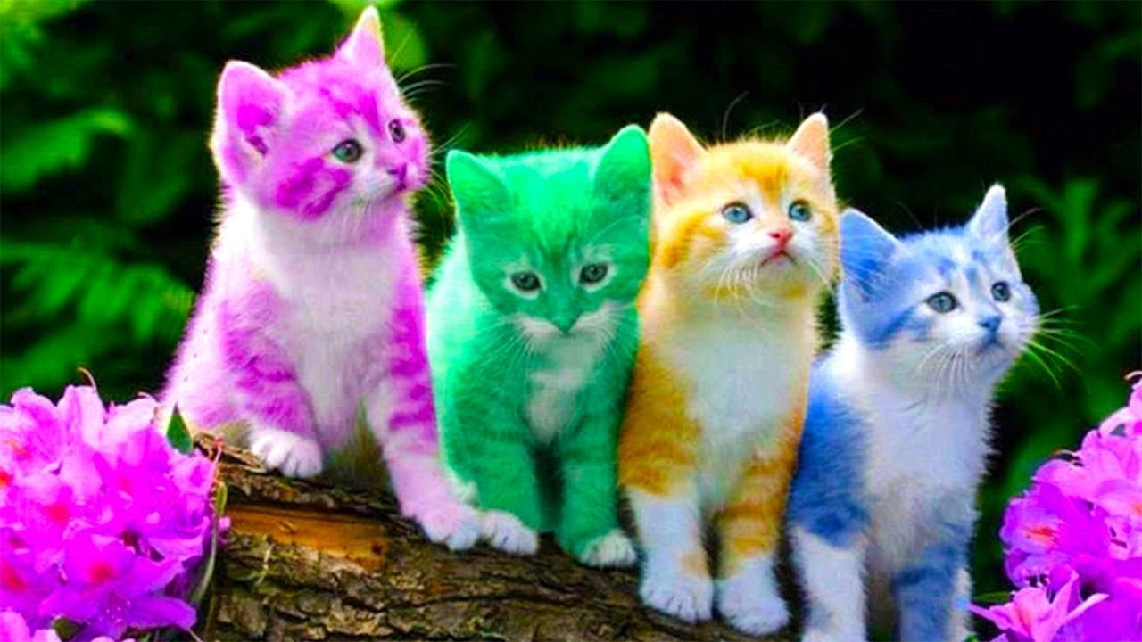
4
5

Slide 6

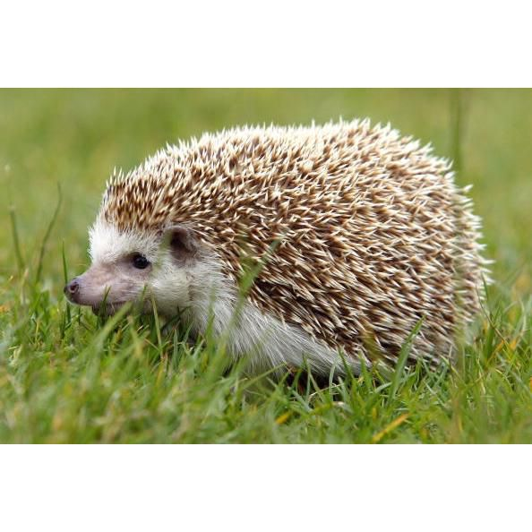
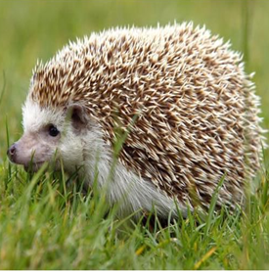
6

Slide 7

Phần hai:
Dạy trẻ tách các nhóm có 6 đối tượng thành hai phần bằng các cách khác nhau

Slide 8



6

Slide 9

a. Tách theo ý thích:

Slide 10



Con tách theo cách nào dưới đây?
3
3
4
2
5
1

Slide 11
b. Tách theo yêu cầu:

Slide 12



6
5
1

Slide 13
6
4
2

Slide 14
6
3
3

Slide 15

Có 3 cách tách nhóm có 6 đối
tượng làm hai phần
6
6
5
1
4
2
Cách 1
Cách 2

Slide 16
Có 3 cách tách nhóm có 6 đối
tượng làm hai phần
6
3
3
Cách 3

Slide 17

Mở rộng thêm một số cách tách khác

Slide 18




Tách theo màu sắc
4 quả táo màu đỏ
2 quả táo màu xanh

Slide 19



1 hoa hồng vàng
5 hoa hồng đỏ

Slide 20




Tách theo tên gọi
2 con lợn
4 con mèo

Slide 21
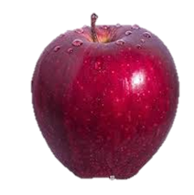



3 quả táo
3 quả cam

Slide 22

Trò chơi :
“ Ai nhanh nhất”.

Slide 23

- Cách chơi:
Cô sẽ tặng cho mỗi bạn 1 bức tranh, trong bức tranh có hình ảnh các nhóm con vật có số lượng là 6.
Nhiệm vụ của chúng mình như sau:
+ Chúng mình hãy tách các nhóm con vật này thành 2 phần theo các cách tách khác nhau, bằng cách dùng bút, khoanh tròn các nhóm.
+ Sau khi tách xong chúng mình hãy đếm và nối số lượng con vật ở mỗi nhóm với số tương ứng ở các ô vuông.
- Luật chơi:
+ Thời gian cho các con chơi là 1 bản nhạc. Kết thúc bản nhạc, bạn nào làm nhanh nhất, chính xác nhất bạn đó sẽ trở thành người chiến thắng

Slide 24

Xin chào và hẹn gặp lại các bạn nhỏ vào giờ học lần sau!

